Slide 5
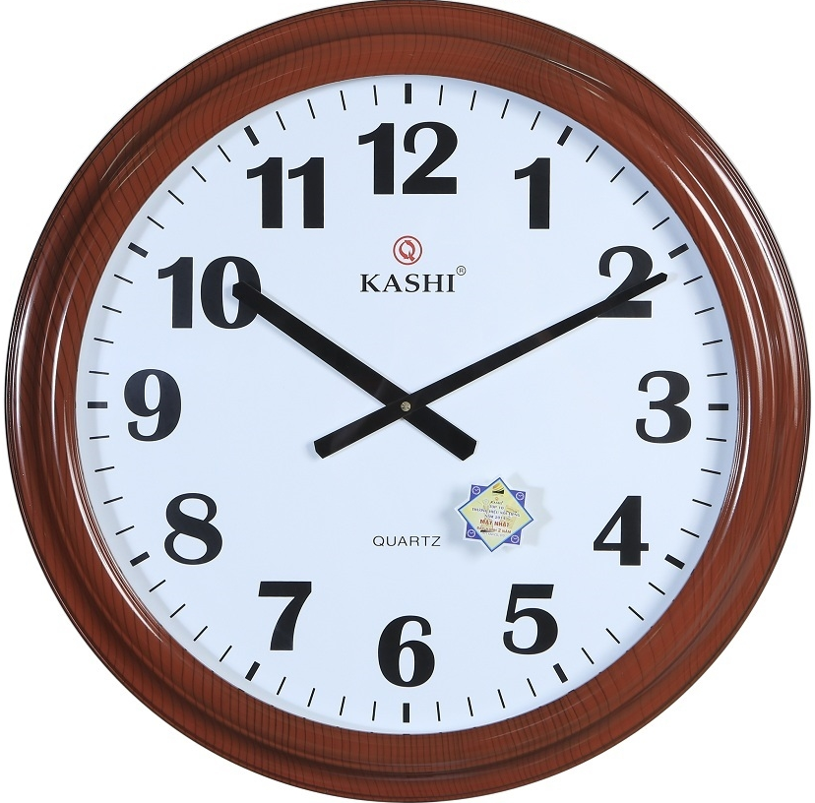

Slide 6
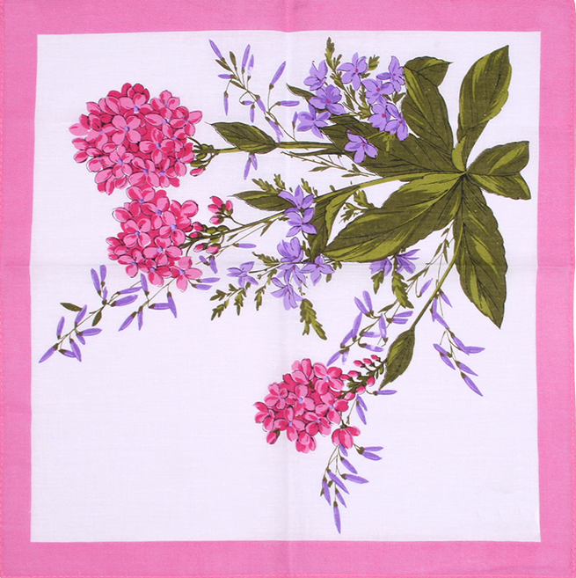

Slide 9
Trò chơi: Chiếc hộp bí mật

